Slide 1




ПРОЕКТ, КОТРЫЙ
ОПРЕДЕЛИЛО ВРЕМЯ!
РЕАЛИЗАЦИЯ
ФЕДЕРАЛЬНОГО ПРОЕКТА «ПРОФЕССИОНАЛИТЕТ»
Балчый-оол И.А., заместитель директора по научно-методической работе ГБПОУ РТ «Тувинский агропромышленный техникум»

Slide 2

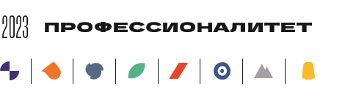
Развитие сельскохозяйственной отрасли в Республике Тыва
Стратегия развития агропромышленного комплекса Республики Тыва на период до 2030 года утвержденного постановлением Правительства Республики Тыва от 22.11.2019 г. № 553, Стратегия социально-экономического развития Республики Тыва до 2030 года утвержденного Постановлением Правительства Республики Тыва от 24.12.2018 г. № 63, основных направлениях индивидуальной программы социально-экономического развития Республики Тыва, утвержденной Распоряжением Правительства Российской Федерация от 10.04.2020 г. № 972-р

Slide 3
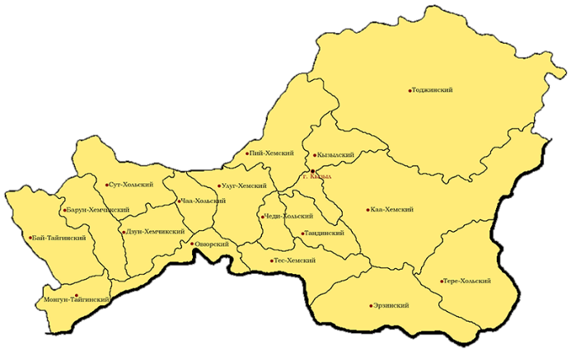
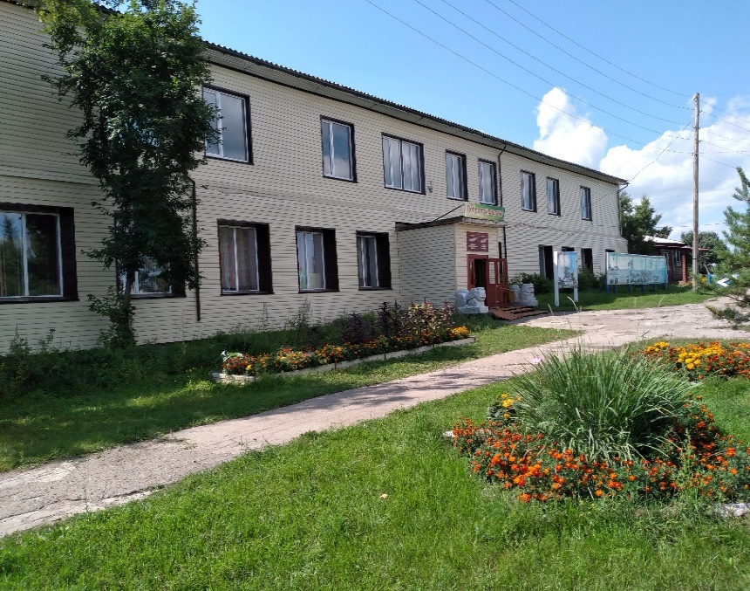

Создание Образовательно-производственного центра сельскохозяйственного кластера на базе
ГБПОУ РТ «Тувинский агропромышленный техникум»
ТСХТ
ТТА
ТТТ
ТАПТ

Slide 4
Создание Образовательно-производственного центра сельскохозяйственного кластера на базе
ГБПОУ РТ «Тувинский агропромышленный техникум»
Миссия образовательно-производственного центра сельскохозяйственного кластера: развитие современной инфраструктуры подготовки кадров, способной обеспечивать подготовку квалифицированных рабочих (служащих) и специалистов среднего звена в соответствии с потребностями региональной экономики, гибко реагировать на социально-экономические изменения в регионе и предоставлять широкие возможности для различных категорий населения в приобретении необходимых профессиональных квалификаций
Цель: создать региональный образовательно-производственный центр непрерывного профессионального образования, включающий в себя 4 техникума, под единым брендом, для подготовки квалифицированных кадров в соответствии с требованиями рынка труда, способных к эффективной работе по специальности на уровне мировых стандартов WS, готовых к постоянному профессиональному росту и профессиональной мобильности
Задачи: Повышение уровня трудоустройства выпускников системы среднего профессионального образования;
-Привлечение организаций реального сектора экономики к подготовке рабочих кадров;
-Создание благоприятных условий для развития практико-ориентированной модели подготовки рабочих кадров в качестве элемента образовательной деятельности в сфере среднего профессионального образования на территории Республики Тыва;
-Развитие кадрового потенциала и формирования системы подготовки высококвалифицированных специалистов (рабочих кадров) для сельского хозяйства, в том числе путем обучения на производстве, с учетом текущих и перспективных потребностей в специалистах заинтересованных организаций и хозяйствующих субъектов Республики Тыва.

Slide 5
Сельскохозяйственный кластер СПО Республики Тыва
Тувинский агропромышленный техникум
505 обучающихся
Тувинский технологический техникум
419 обучающихся
Общий контингент сети
2192
Тувинский техникум
агротехнологий
325 обучающихся
Тувинский сельскохозяйственный техникум
943 обучающихся

Slide 6
Сетевая реализация образовательных программ в рамках
ФП «Профессионалитет»
План набора по программам ФП «Профессионалитет» на 2023г - 490 чел
ГБПОУ РТ ТАПТ | ГБПОУ РТ ТСХТ | ГБПОУ РТ ТТА | ГБПОУ РТ ТТТ
19.02.12 «Технология продуктов животного происхождения» - 3,10/2,10 | 19.02.12
35.02.01 «Лесное и лесопарковое хозяйство» -3,10/2,10
19.02.11 «Технология продуктов питания животного происхождения» -3,10/2,10 |  | 19.02.11 | 19.02.11
35.02.16 «Эксплуатация и ремонт с/х техники и оборудования» -3,10/2,10 | 35.02.16
35.02.05 «Агрономия» -3,10/2,10 | 35.02.05
35.01.01 «Мастер по лесному хозяйству» |  | 35.01.01
35.01.26 «Мастер растениеводства» |  | 35.01.26
35.01.27 «Мастер сельскохозяйственного производства» |  | 35.01.27

Slide 7
Организация дополнительного профессионального образования педагогических работников, также работников предприятий, победителей и призеров чемпионатов профессионального мастерства в рамках ФП «Профессионалитет»
Программа обучения методических работников по освоению компетенций, обеспечивающих реализацию мероприятий ФП «Профессионалитет», в том числе в части получения производственных навыков и навыков конструирования образовательных программ под запросы работодателей и экономики, 144 ч (март-декабрь 2023г)- 6 чел;
Программа обучения педагогических работников (преподавателей и мастеров производственного обучения) по освоению компетенций, обеспечивающих реализацию мероприятий ФП «Профессионалитет», в том числе в части получения производственных навыков, 144 ч (март-декабрь 2023г) – 40 чел;
Программа обучения работников, приходящих с производства, призеров и победителей чемпионатов профессионального мастерства по освоению компетенций, обеспечивающих реализацию мероприятий ФП «Профессионалитет», в том числе в части получения педагогических навыков , 252ч (март-декабрь 2023г) – 14 чел.

Slide 8
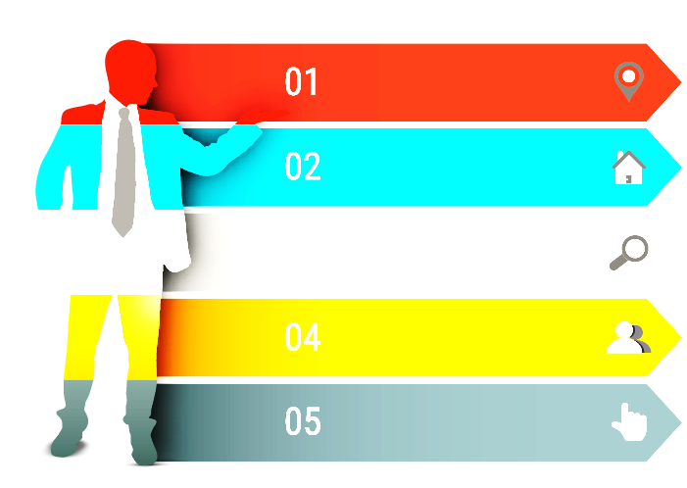
Количество предприятий- партнеров в составе кластера
ООО «Вавиол» - Тунев В.Н.
ИП Глава К(Ф)Х Оюн Ч.Х-Д
ИП Глава К(Ф)Х Санников М.А.
СПК ПХ «Бай-Хол» - Манзай Э.А.
СПК «Земля Надежды» - Куулар А.А.
СПК «Нарийн-Гол» - Чигжит О.Э.
СПК «Новый путь» - Эней С.С.
1
2
3
4
5
6
7

Slide 9

Организационная структура образовательно-производственного кластера
НАБЛЮДАТЕЛЬНЫЙ СОВЕТ
УЧРЕДИТЕЛЬ
УПРАВЛЯЮЩАЯ КОМПАНИЯ
ТАПТ
ТТА
ТТТ
ТСХТ
ООО «ВАВИОЛ»
ЯКОРНЫЕ РАБОТОДАТЕЛИ
Ип Глава КФК Оюн Ч.Х.
ИП Глава КФК Санников М.А.
СПК «Земля надежды»
СПК ПХ
«Бай-Хол»
СПК
«Нарийн -Гол»
СПК
«Новый путь»

Slide 10
Уровни взаимодействия образовательных организаций с реальным сектором экономики в рамках
ФП «Профессионалитет»
Организация и проведение практической подготовки обучающихся на базе организаций реального сектора экономики;
Трудоустройства выпускников системы среднего профессионального образования;
Организация стажировок для педагогических работников образовательных организаций на базе организаций реального сектора экономики;
Организация профориентационной деятельности;
Взаимодействие по направлениям, связанным с разработкой и реализацией образовательных программ;
Модернизация материально-технической базы, учебной и (или) производственной инфраструктуры центра;
Обеспечение разработки образовательных программ, в том числе с использованием цифровых технологий;
Организация и проведение совместных научно-практических, методических мероприятий, в том числе семинаров и конференций;

Slide 11
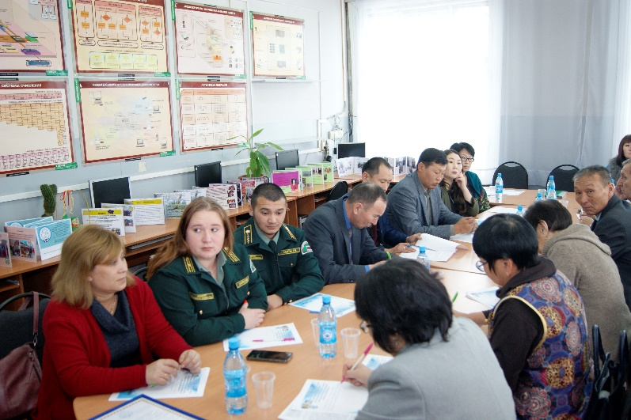
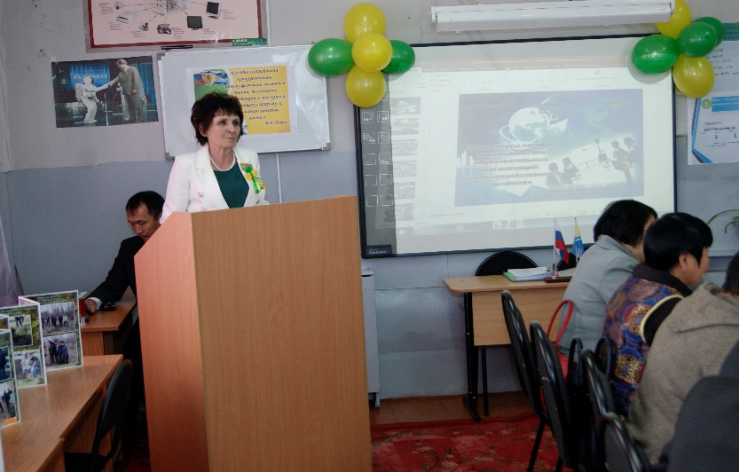
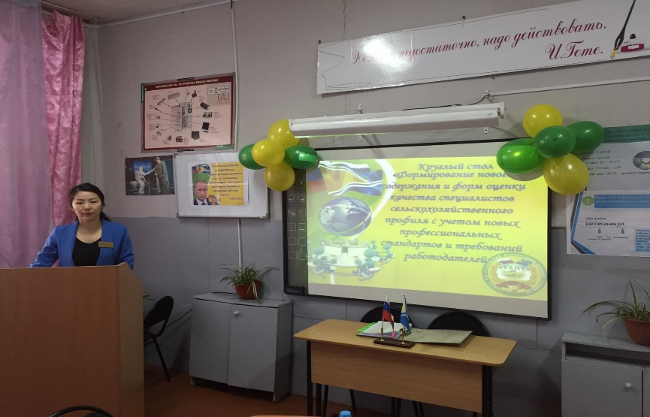
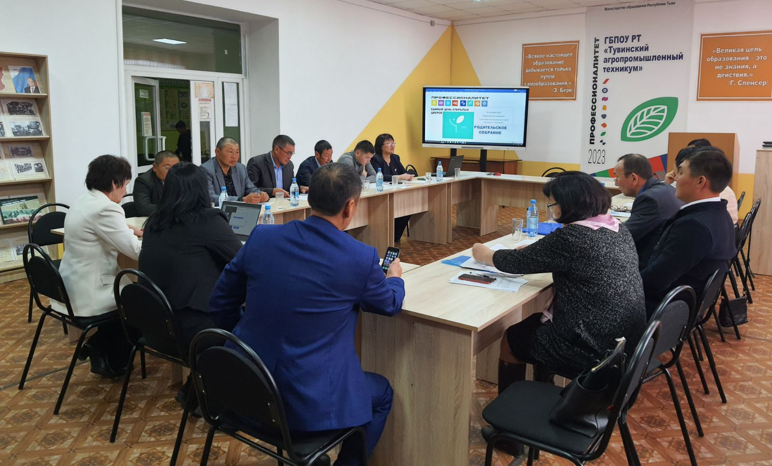
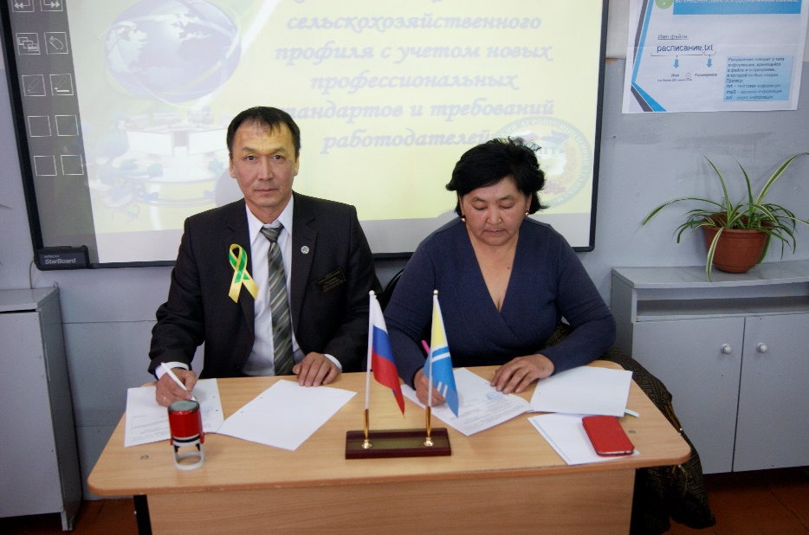
Уровни взаимодействия образовательных
организаций с реальным сектором экономики в рамках
ФП «Профессионалитет»
Круглый стол с работодателями на тему: «Формирование нового содержания и форм оценки качества специалистов сельскохозяйственного профиля с учетом новых профессиональных стандартов и потребностей работодателей»

Slide 12
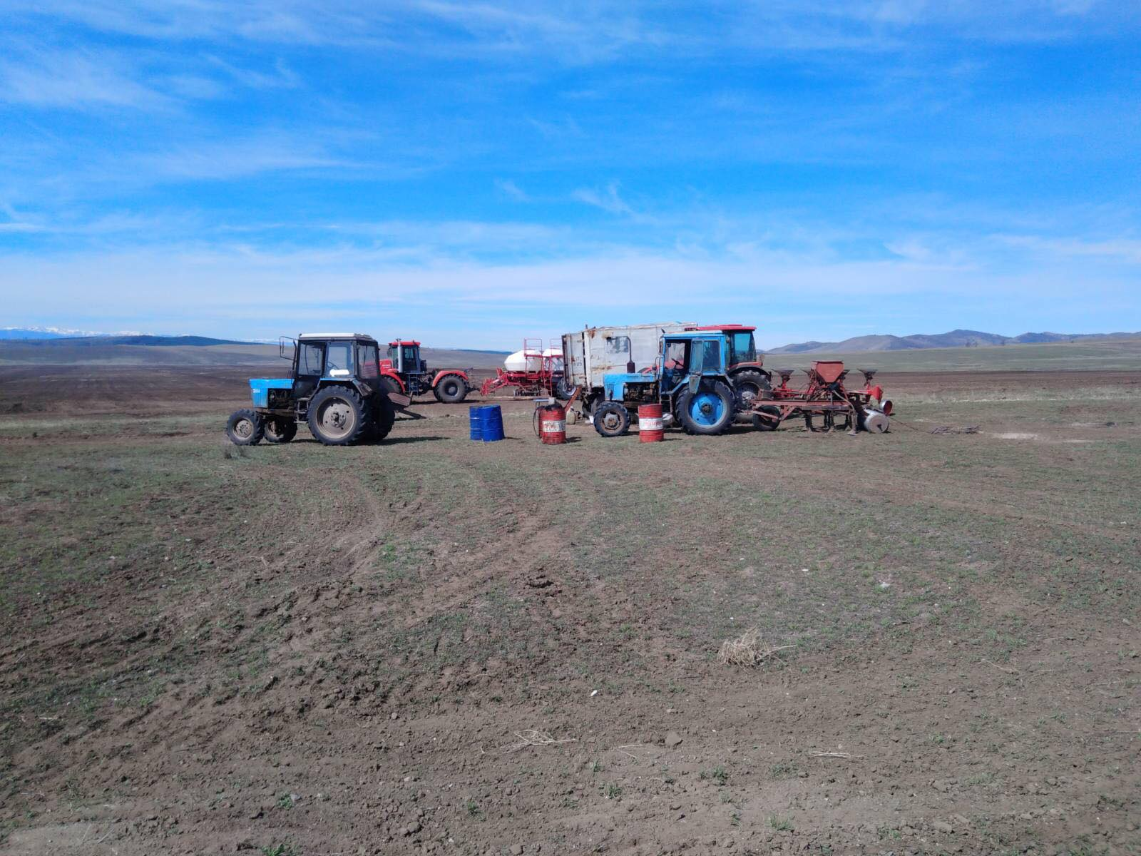
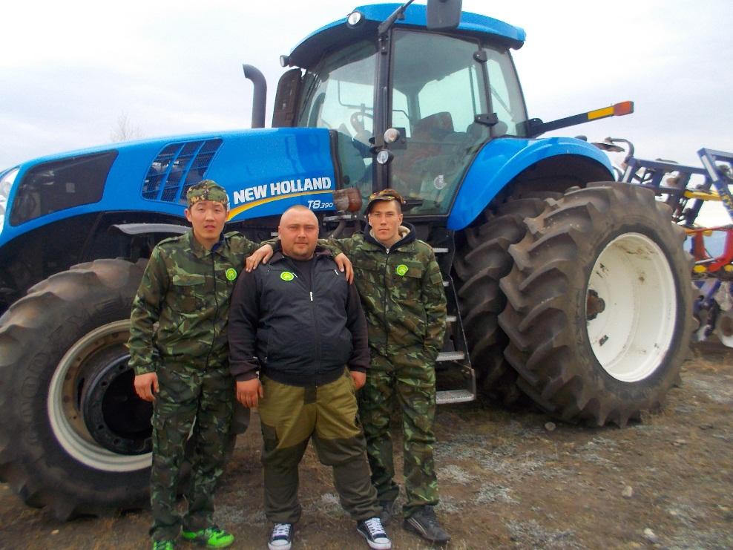
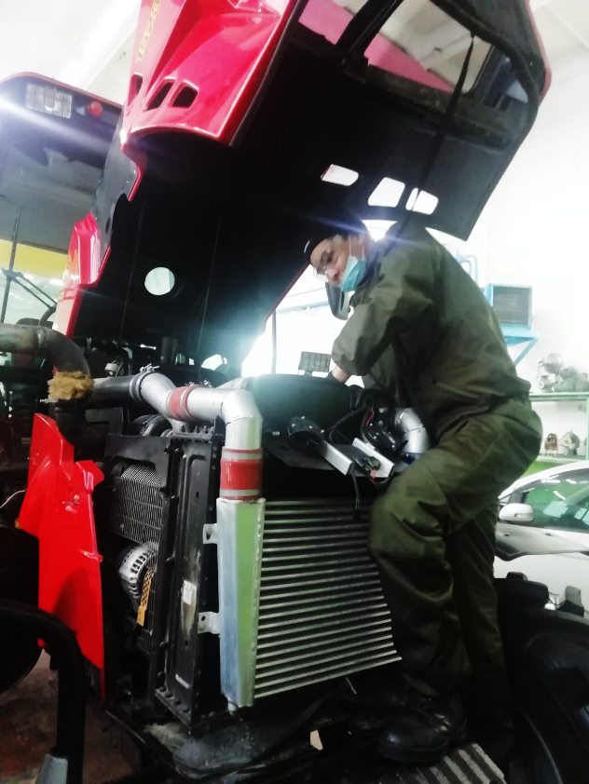
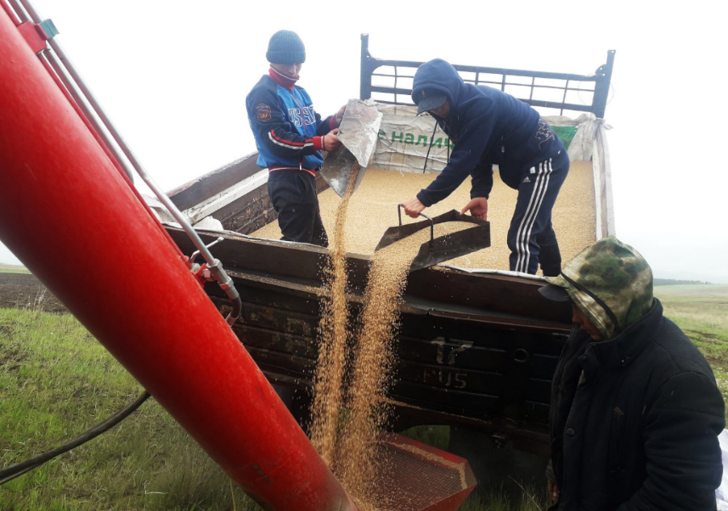
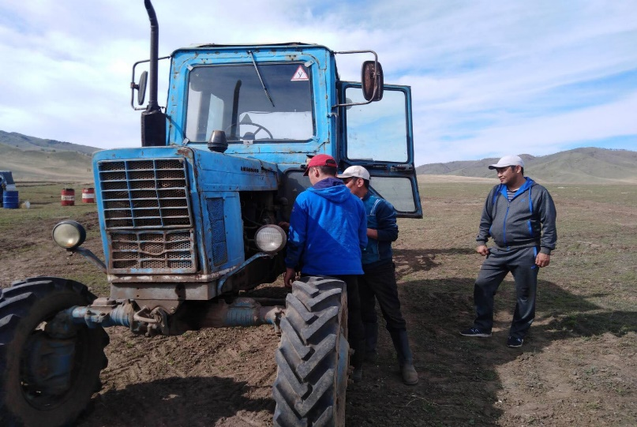
Уровни взаимодействия образовательных организаций с реальным сектором экономики в рамках ФП «Профессионалитет»
ИП Глава КФК Санников М.А.
ИП Глава КФК Оюн Ч.Х.

Slide 13
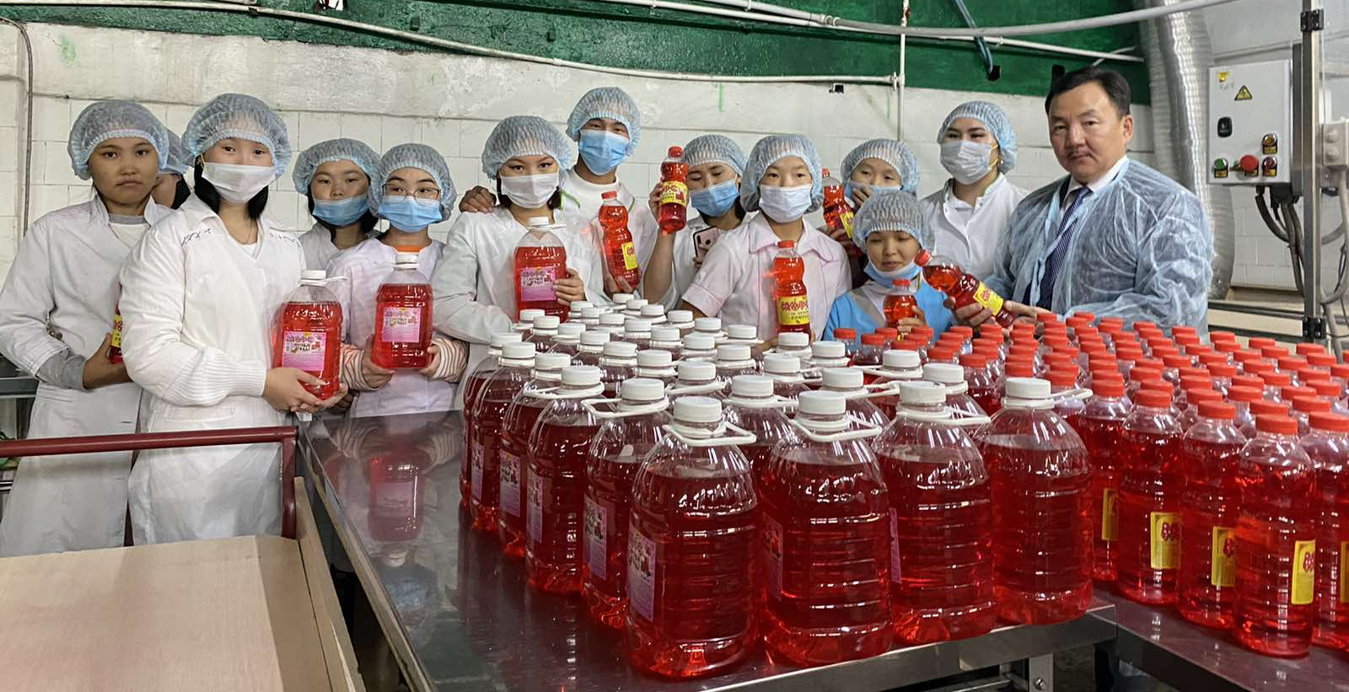
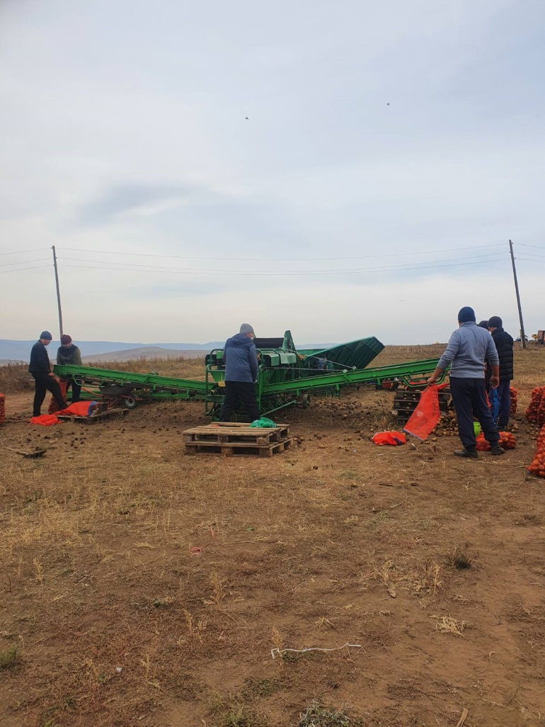
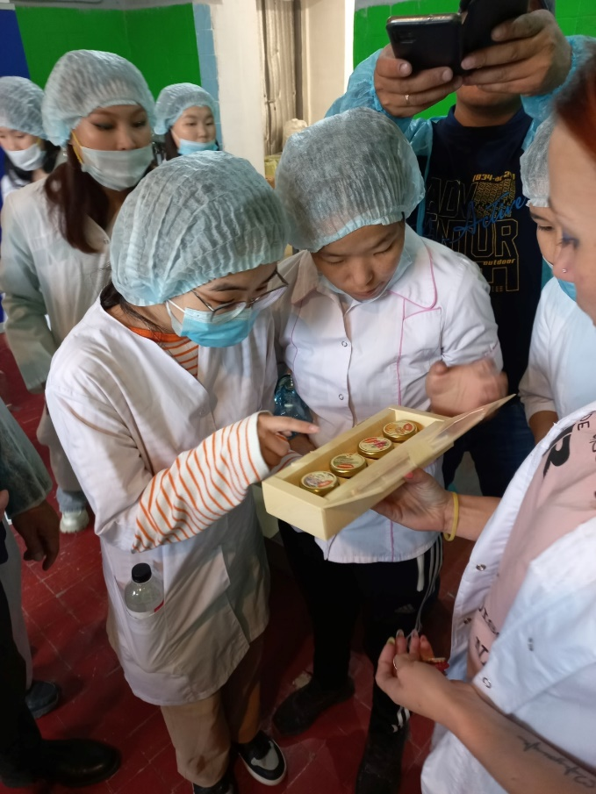
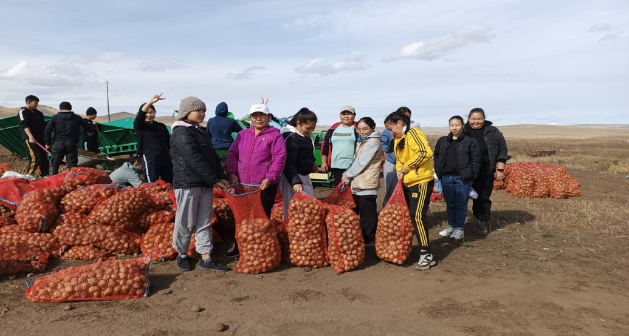
Уровни взаимодействия образовательных организаций с реальным сектором экономики в рамках ФП «Профессионалитет»
Экскурсии на базы работодателей и организация производственной и учебной практик
ООО «Вавиол»
ООО «Вавиол»
СПК «Земля Надежды»
СПК «Земля надежды»

Slide 14
О внесении изменений в ст 27 и 28 ФЗ «Об образовании в РФ»
Об утверждении закона о закреплении статуса учебно-производственных комплексов ,создаваемых на базе СПО
1.Учебно-производственный комплекс по переработке молочной продукции.
Президент России Владимир Владимирович Путин подписал закон о закреплении статуса учебно-производственных комплексов при СПО
Закон предполагает:
- практическую подготовку студентов;
- при получении диплома выпускники колледжей увидят свою первую запись в трудовой книжке.
- закон предусматривает повышение финансовой устойчивости самих образовательных организаций:
- на базе учебно-производственных комплексов будет осуществляться: производство товаров, выполнение работ, оказание услуг по профилю образовательных программ;
- прибыль, полученная в результате этой деятельности, будет направлена на развитие образовательных организаций.
2.Учебно –производственный комплекс по переработке мясной продукции.
3.Учебно-производственный комплекс по переработке плодово-ягодной (облепихи) и овощной продукции.
4.Учебно-производственный комплекс по растениеводству

Slide 15
Оснащение материально –технической базы образовательно-производственного центра сельскохозяйственного кластера
Бюджет Федерального проекта «Профессионалитет» национального проекта «Образование» 2023 года
составляет 100 000 000 рублей, из них:
Оборудование - 94 840,9 тыс.руб
Оборудование IT - 4 088,88 тыс.руб
Мебель - 741,9 тыс.руб
Программное обеспечение - 327,6 тыс .руб

Slide 16
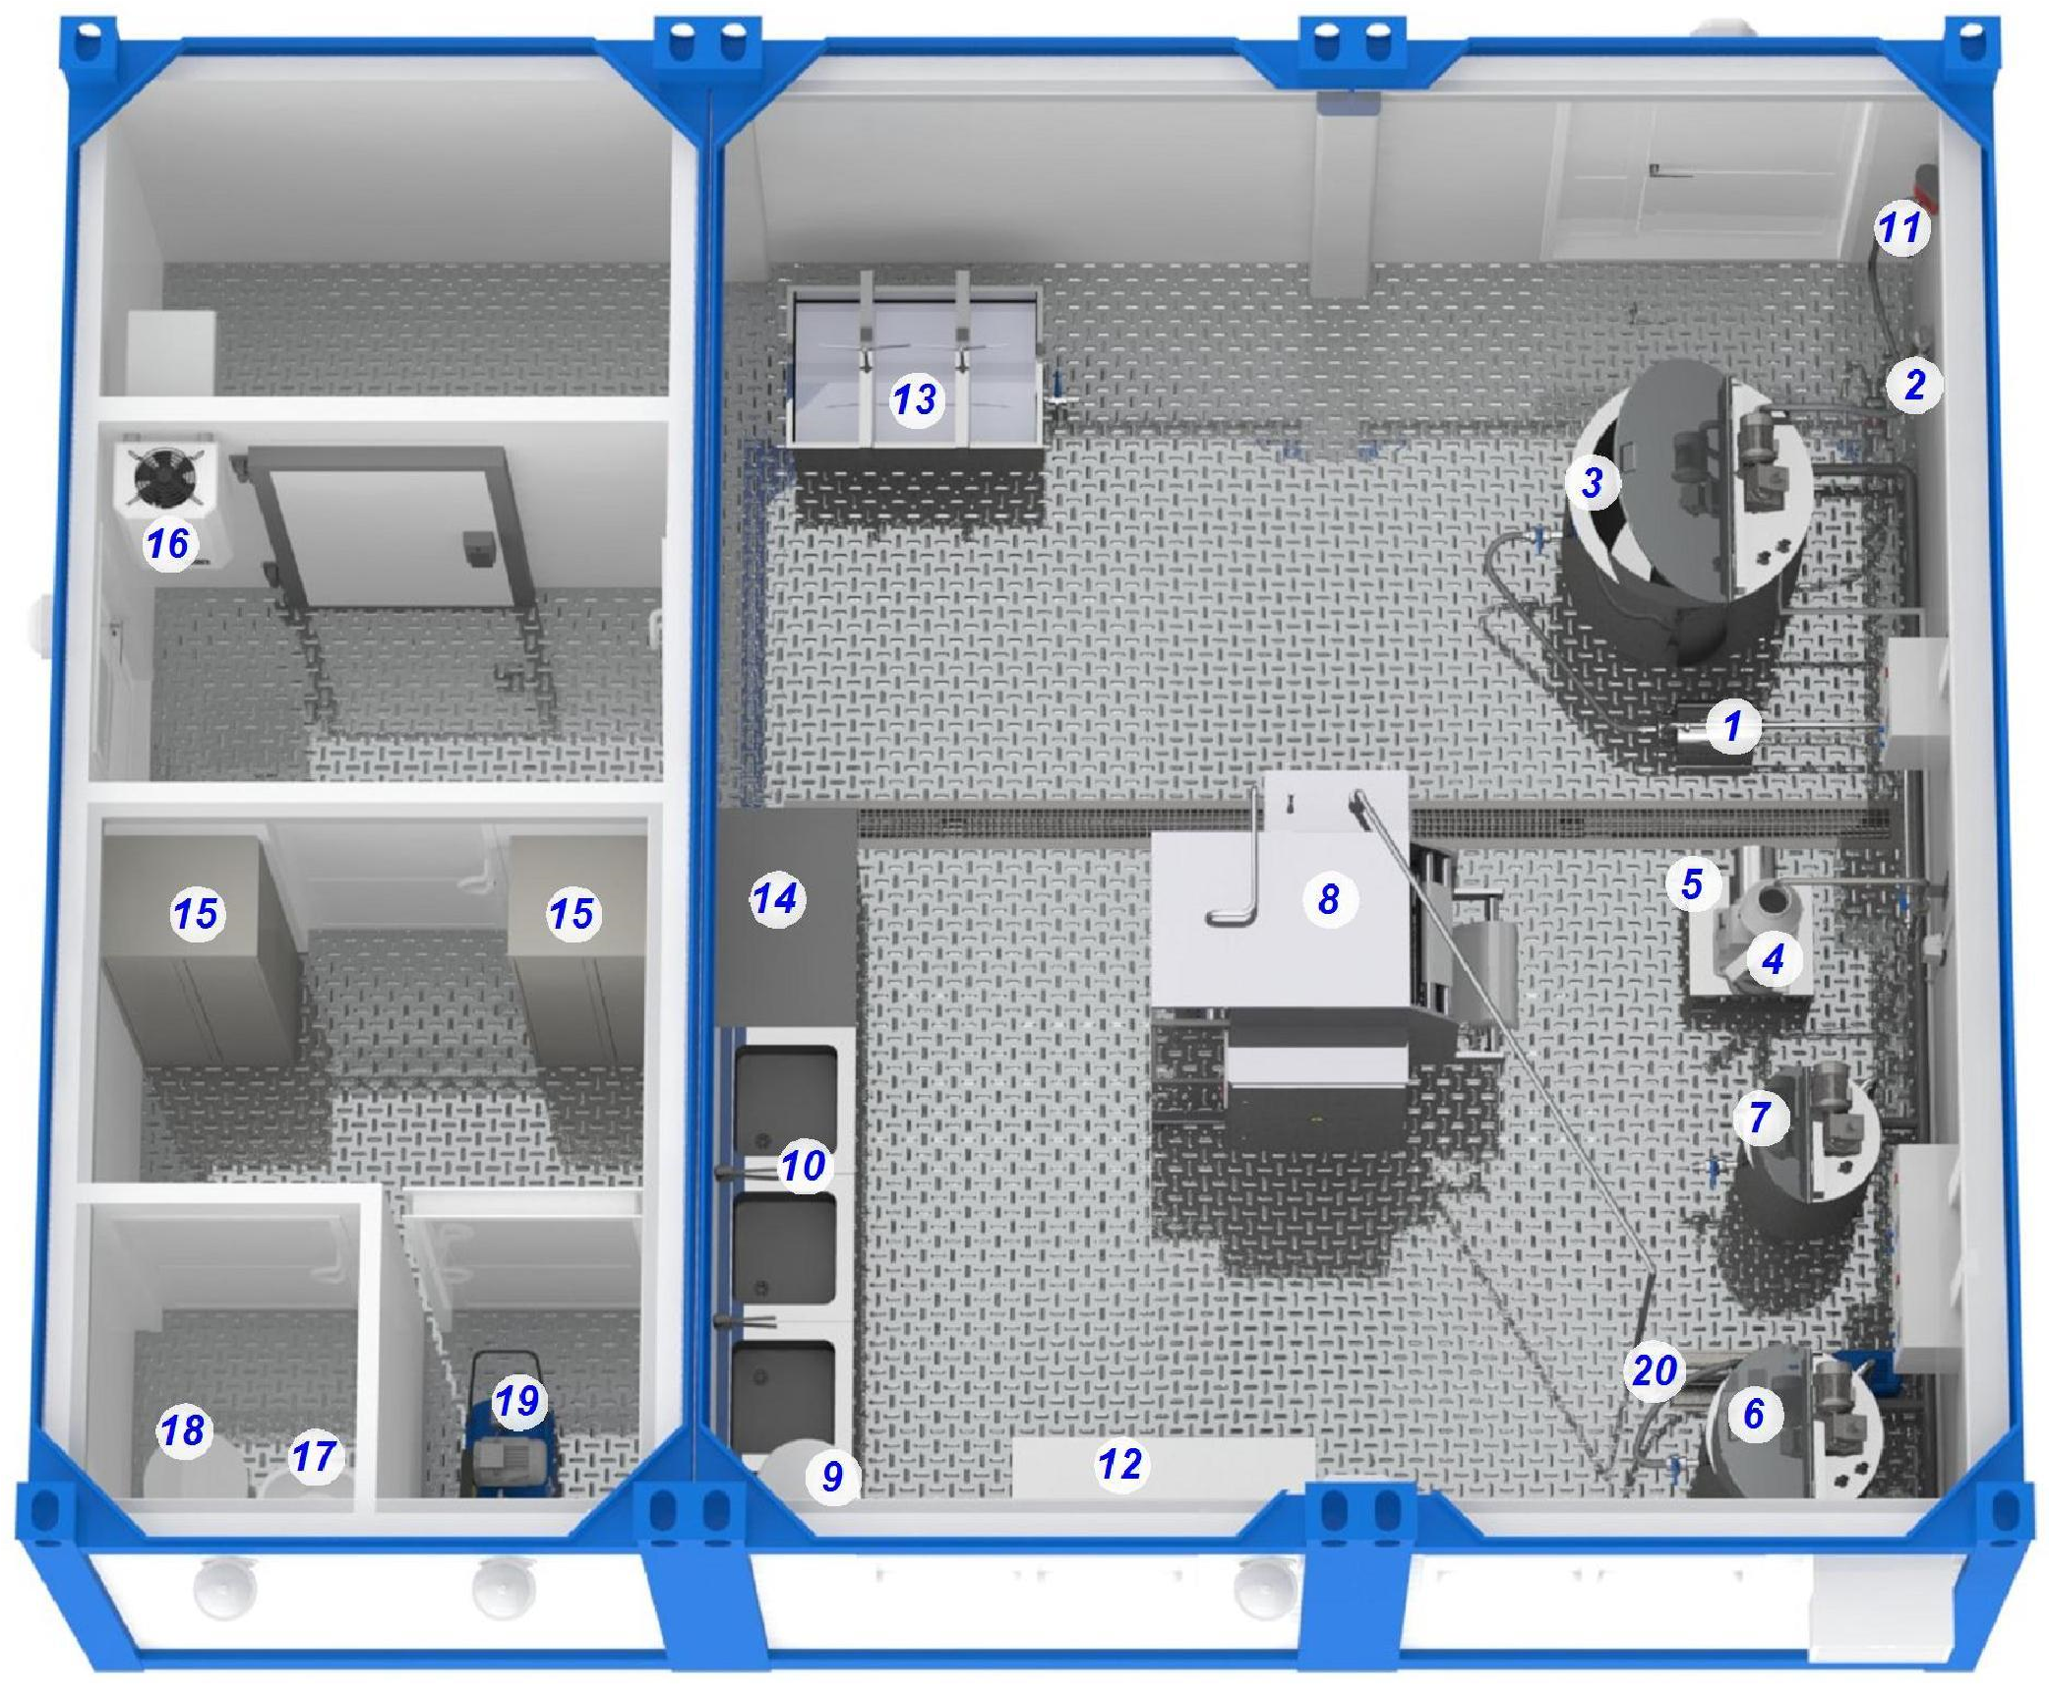
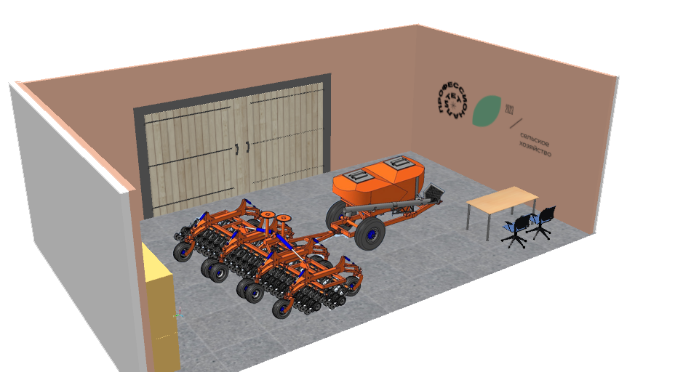
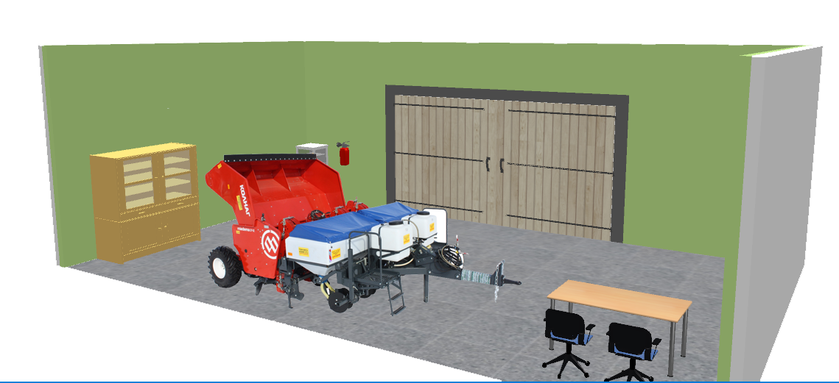
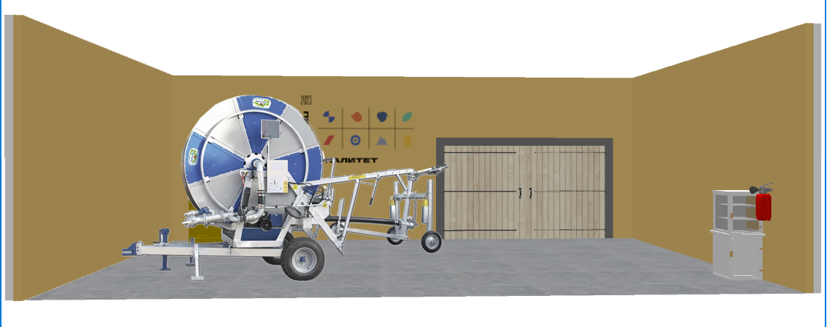
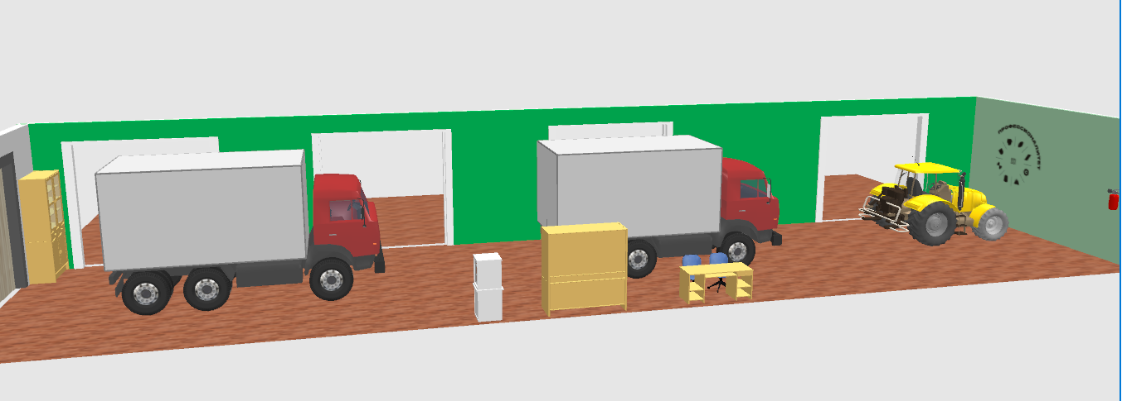
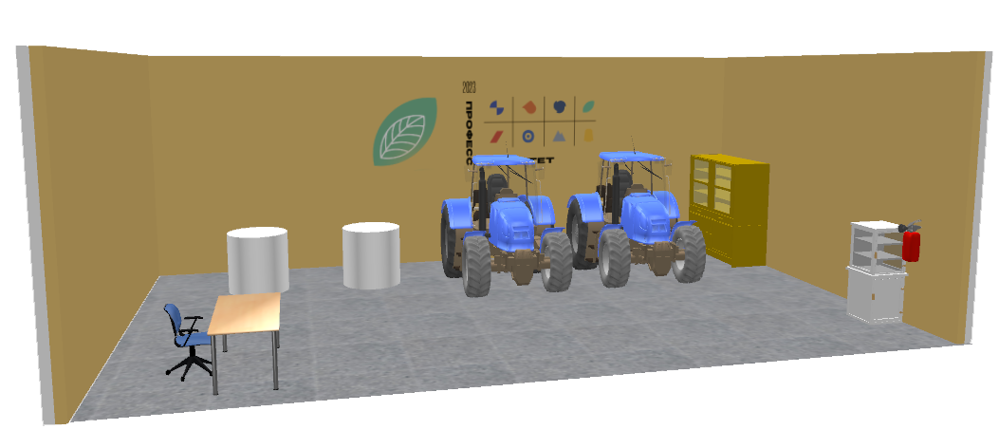
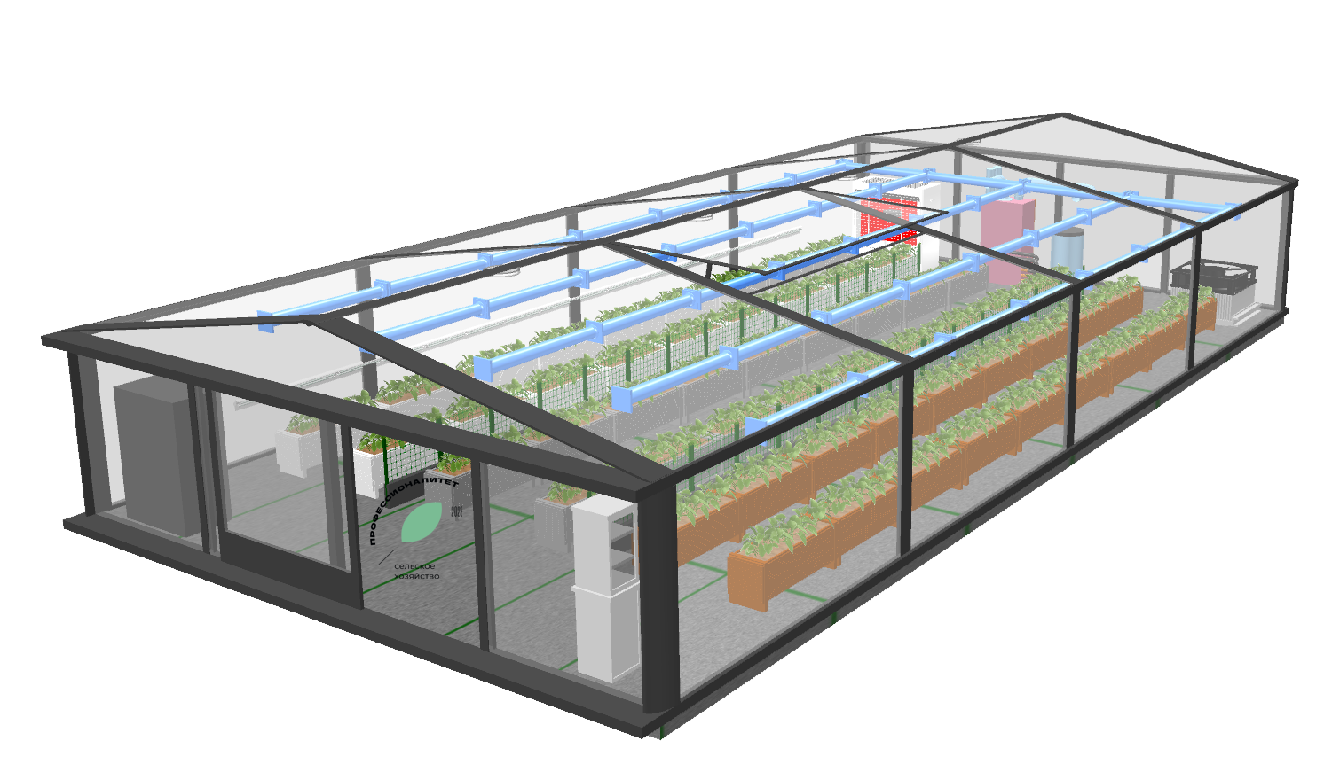
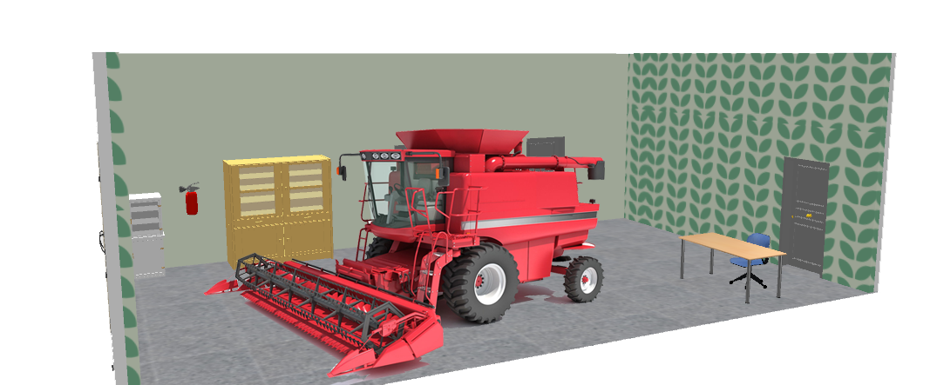
Оснащение материально –технической базы образовательно-производственного центра сельскохозяйственного кластера

Slide 17
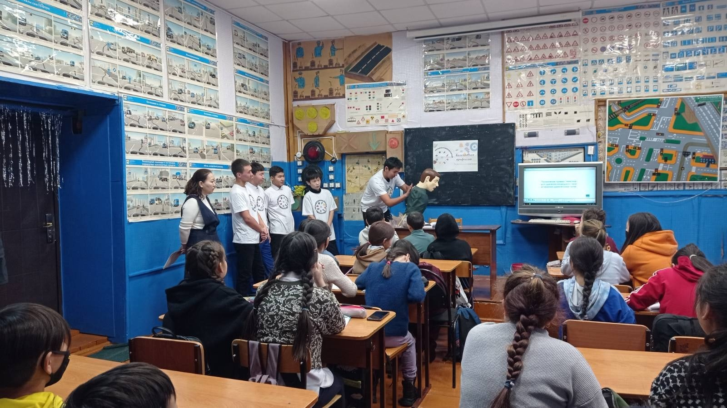
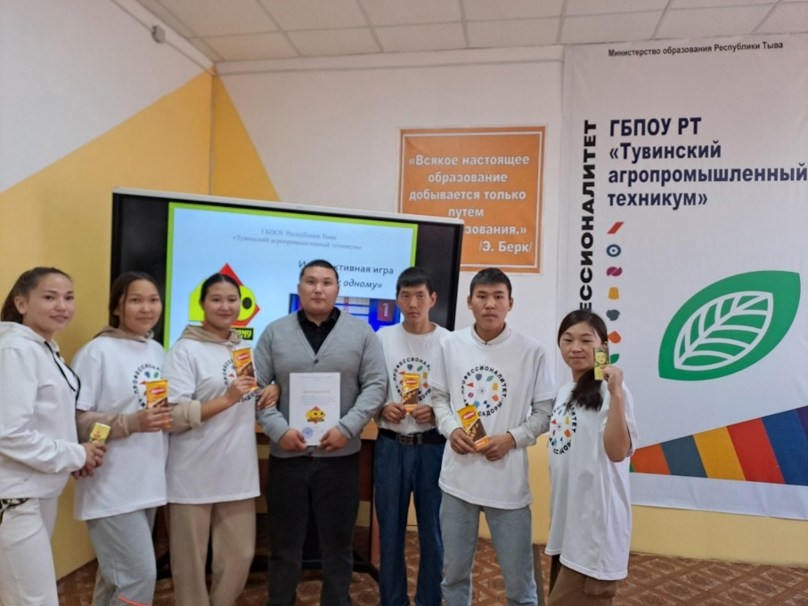
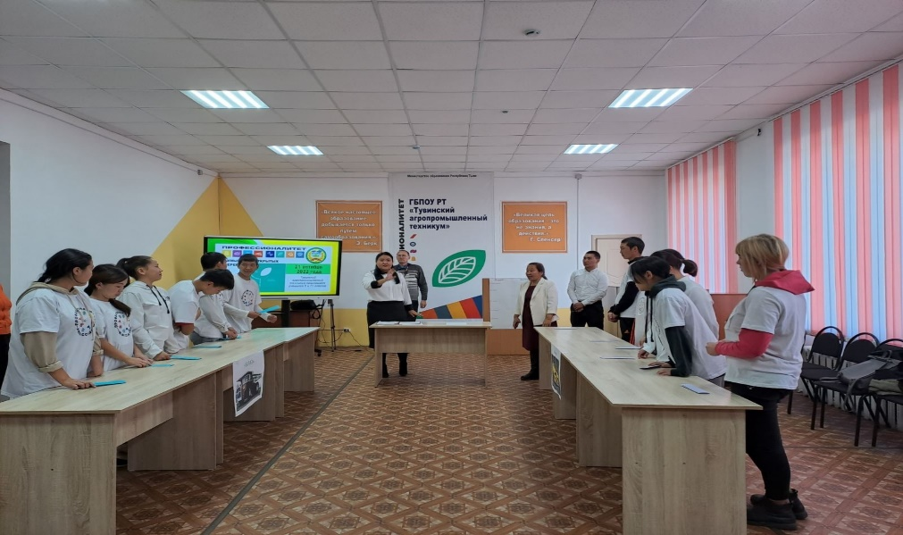
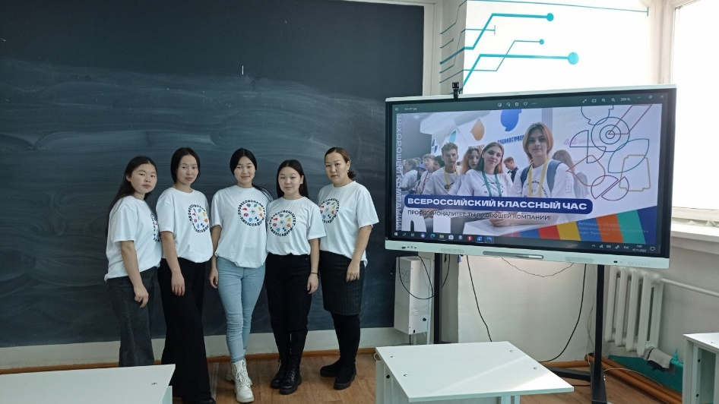
Мероприятия по популяризации ФП «Профессионалитет»
Мастер –классы
Классные часы
Дни открытых дверей
Экскурсии
Профессиональные пробы
Акции и флешмобы
Консультирование обучающихся
Родительские собрания итд

Slide 18
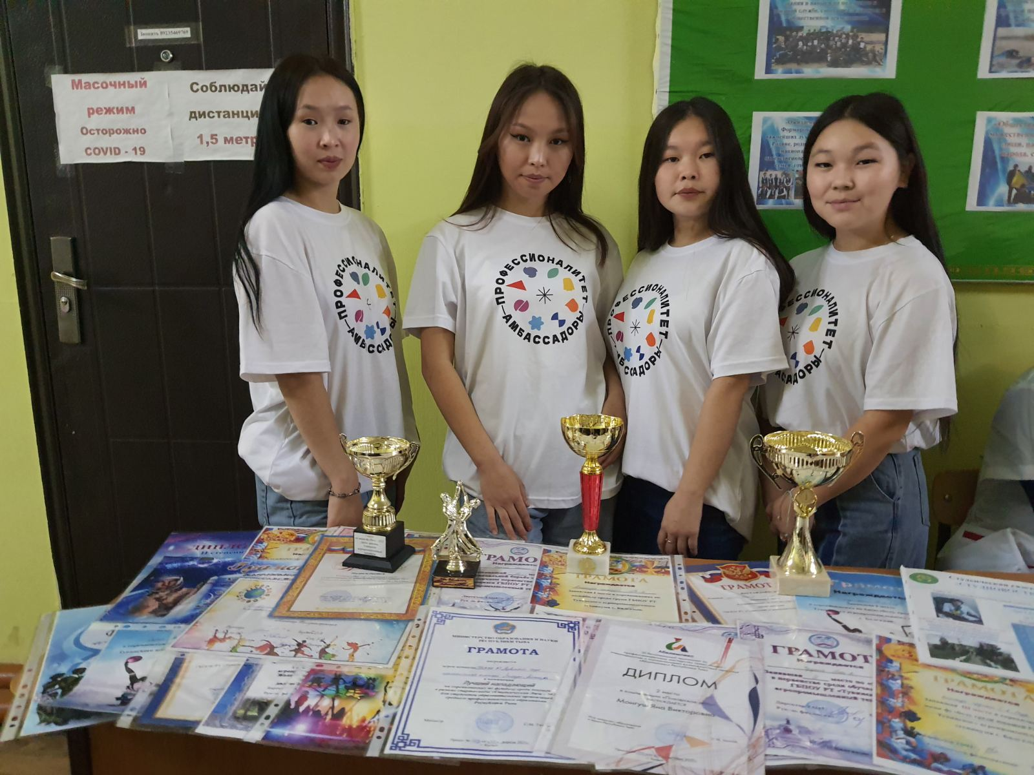
Амбассадоры ФП «Профессионалитет»
Важная миссия Амбассадоров Профессионалитета – помогать ребятам ориентироваться в огромном мире разнообразных профессий
Ты в хорошей компании!

Slide 19


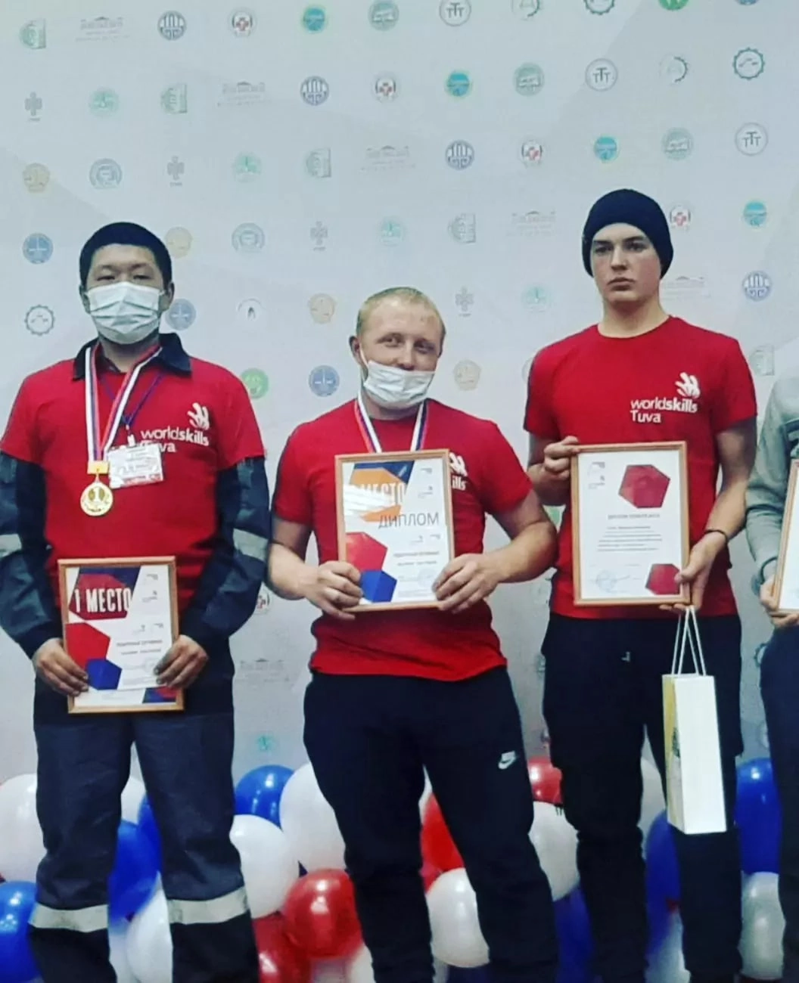
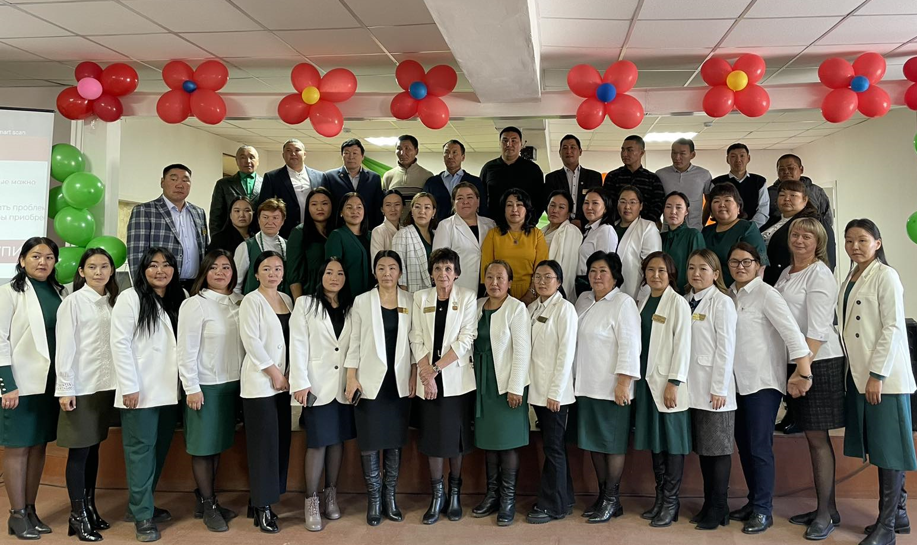
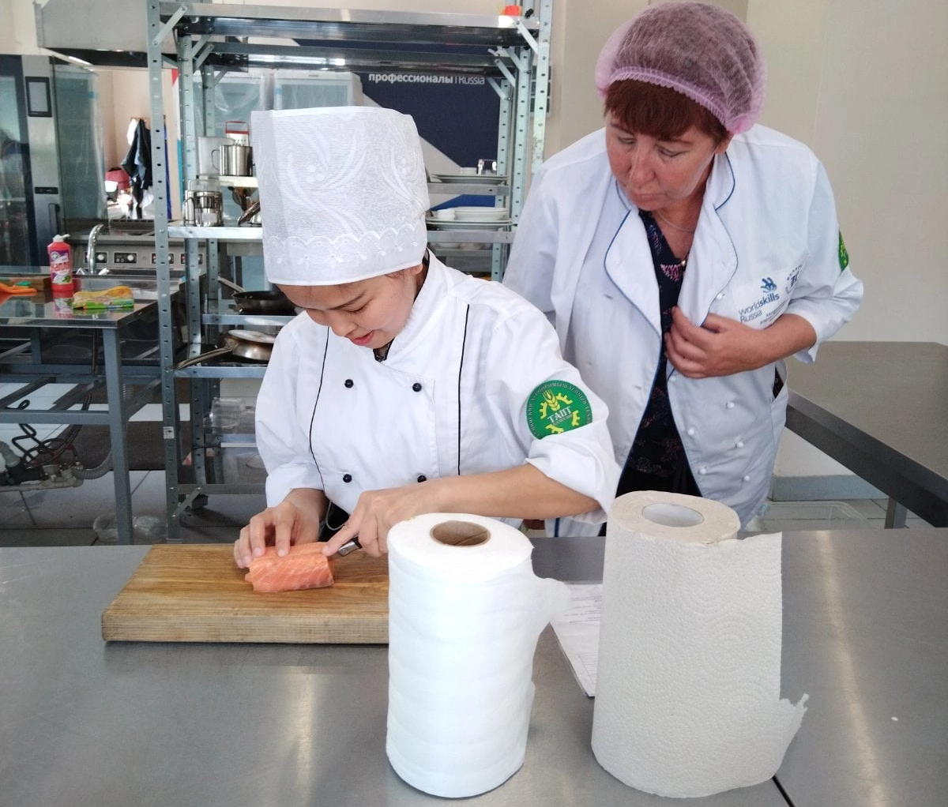
ГБПОУ РТ «Тувинский агропромышленный техникум» с. Балгазын
Здесь начинается путь к успеху!

Slide 20
